Slide 1
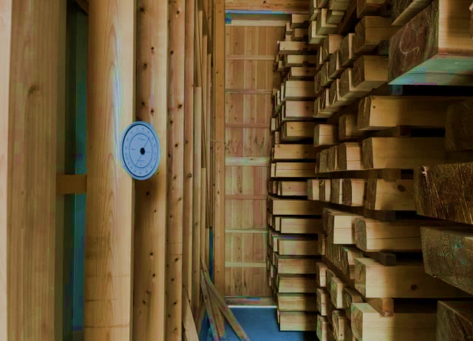
スケジュール
①オプションツアー
多良岳200年の森と多良岳材加工場の視察
9:50 太良町役場駐車場 集合
10:00 太良町役場駐車場 出発
多良岳200年の森 ～ 多良岳材加工場 視察
12:00 太良町役場駐車場 到着
※ツアーは貸切バスで移動します
②赤堀楠雄氏 ”森と未来” 講演会
14:00 開演
14:00～15:30 講演
15:30～16:00 質疑応答
16:00 閉演
◎申込書
団体名： |  | 住所：
参加者名① |  | 参加者名②
参加者名③ |  | 参加者名④
電話 | FAX |  | MAIL
オプションツアー 参加 ／ 不参加 ※〇印で囲んでください。
申込先 FAX：０９５４－６２－５１５９
MAIL：kitounourin@pref.saga.lg.jp
お問合せ先 佐賀県杵藤農林事務所 林務課 普及担当（小杉）
TEL：0954-63-5116

